Slide 1
PChome-簡易購物
組員：1121107余承謙
1121111劉耘愷
1121131李佳冠
1121134黃思凱
1121141陳羿安

Slide 2


目錄
前言
製作過程
機器人介紹
功能展示
難題
結論

Slide 3
前言
在網購時代，快速找到理想商品並節省開支至關重要。因此我們計劃做出一個可以快速搜尋商品價格的爬蟲機器人，旨在簡化網購流程，為消費者提供更便利服務。透過即時搜尋和價格比較，更能有效利進行網購。

Slide 4




製作過程
大量文獻查詢
多次嘗試
chatGPT
分工合作

Slide 5
機器人介紹
這個機器人主要設計用來快速找到所蒐尋的產品價格，他將想找的產品，在PChome裡蒐集不同賣家、不同價格統整到Excel裡方便買家能快速找到最低價格，後續再點擊賣家的網址進行購物

Slide 6
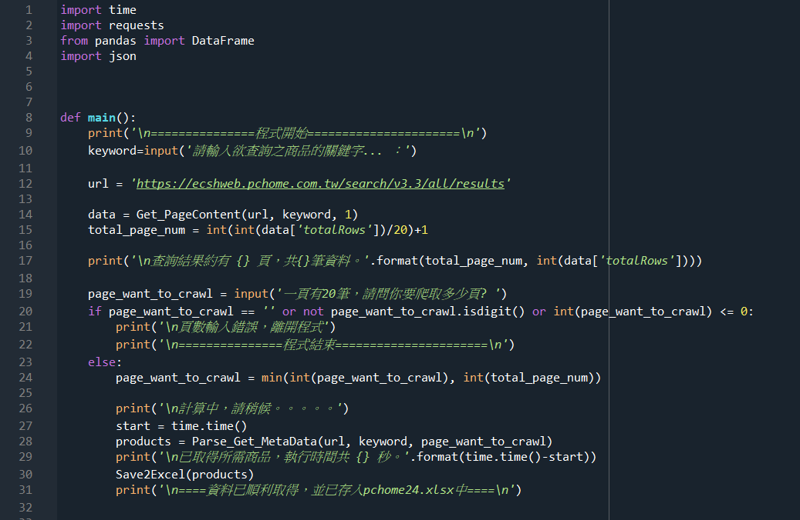
機器人介紹-程式

Slide 7
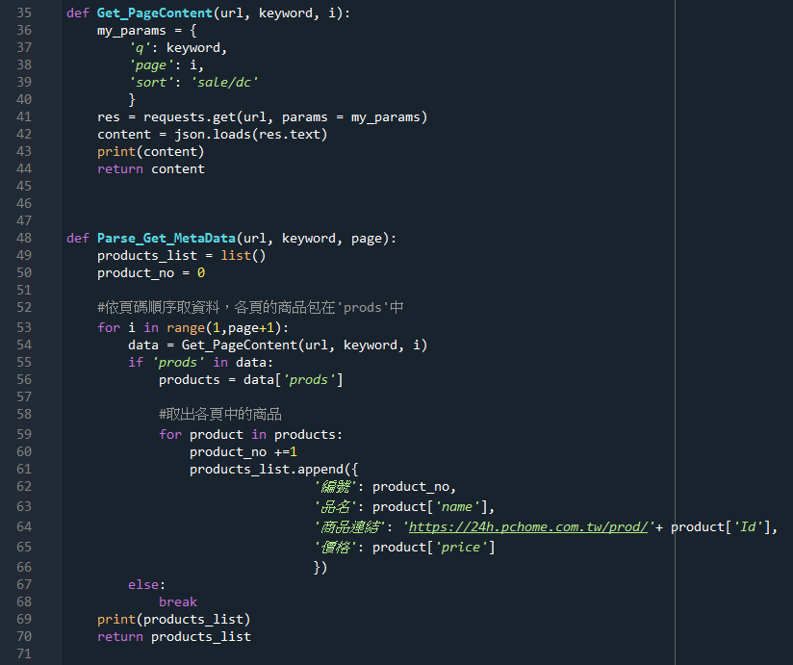
機器人介紹-程式

Slide 8
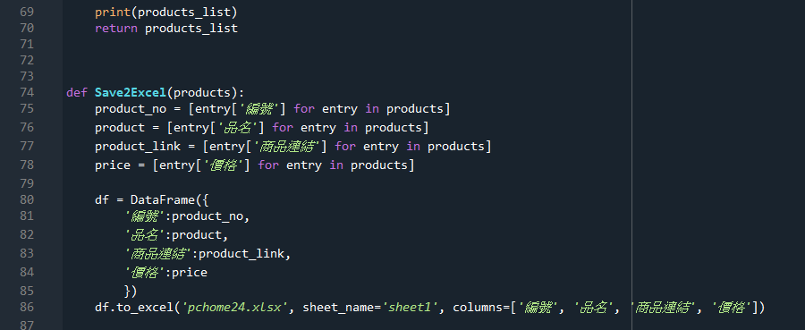
機器人介紹-程式

Slide 9
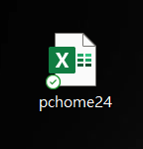



功能展示-步驟
1.詢問
2.確認數量
3.以Excel輸出
Excel檔案

Slide 10
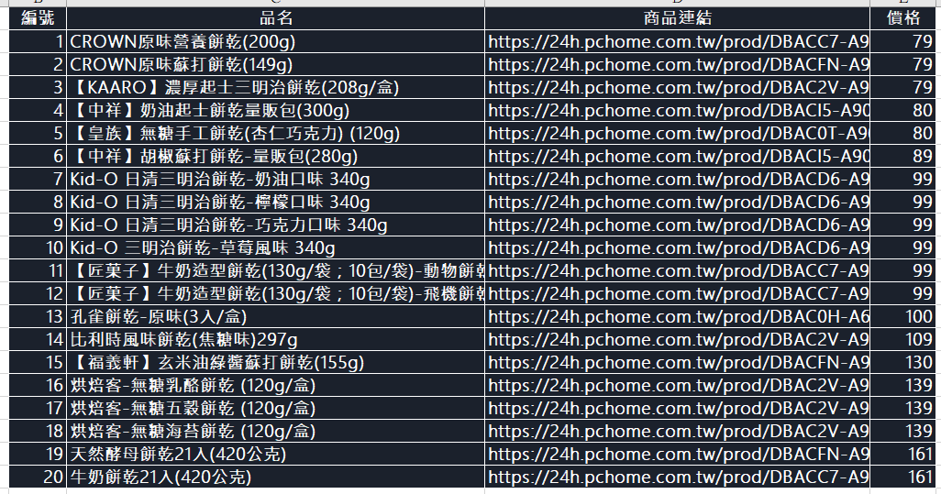
功能展示-搜尋內容

Slide 11
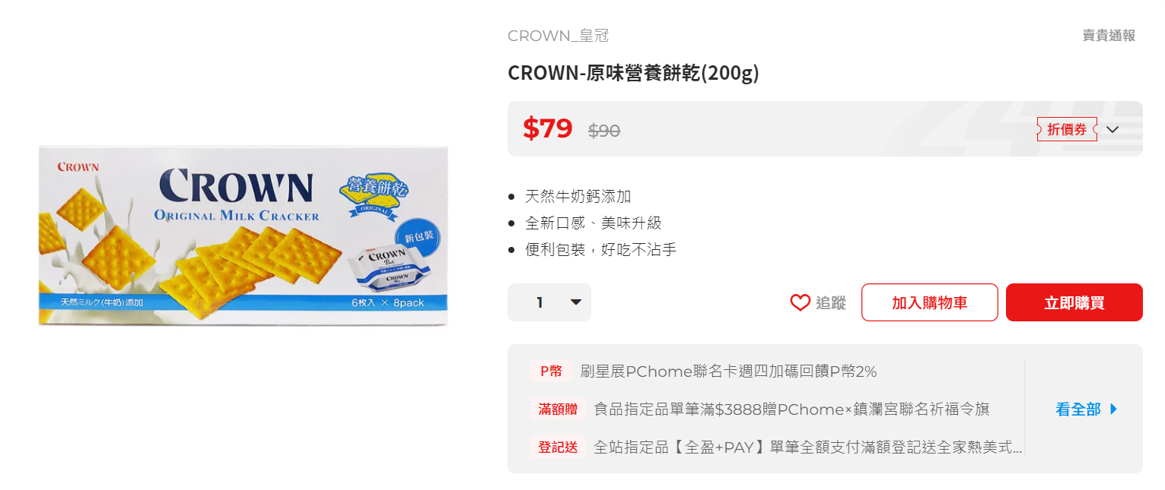
功能展示-商品連結

Slide 12
難題
1.無法以圖搜尋商品
2.網購平台種類單 一，僅限PChome
3.資料有限，無法做出想要的結果
4.無法透過程式比價，依舊需要手動比
價出價格高低。

Slide 13
結論
我們想做的主題到完成的實質結果，算符合預期，我們還試圖多加靠辨識圖片搜尋商品，但因技術問題，導致無法順利完成任務，仍須進一步努力解決技術障礙。結論指出，雖然挑戰重重，但這次經驗為未來優化圖片搜尋功能提供了寶貴的啟示

Slide 14
我們的報告到此結束
謝謝大家

